Slide 1
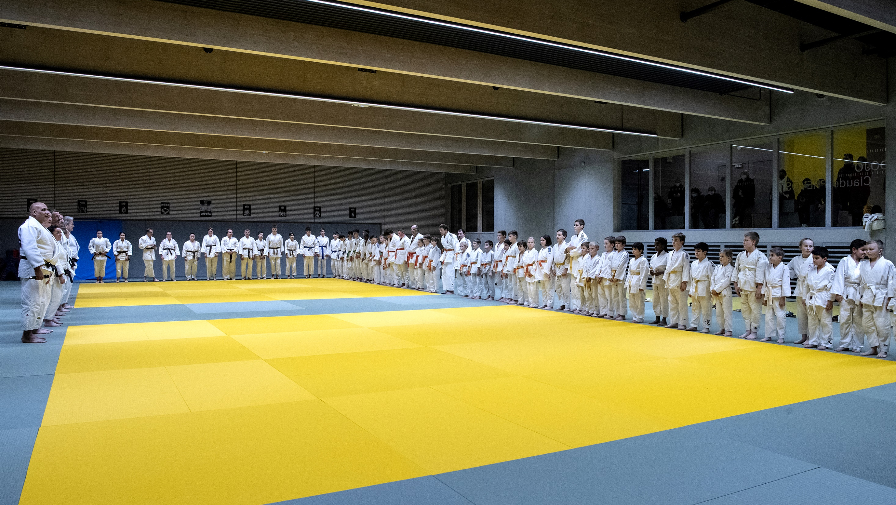
Modifications règlementaires
Application au 1 er Septembre 2022
Plénière CSDGE 16 Juin 2022
MODIFICATIONS REGLEMENTAIRES
Applicables au 1er septembre 2024
CSDGE

Slide 2
UV2 – TECHNIQUE 1^{er dan}
1er dan : ​
réduction des techniques requises.​ Suppression des visuels et des fiches. Le jury impose les techniques en tachi-waza et en ne-waza (annexe 1) Pour les techniques de défense, le candidat choisit 2 réponses libres et adaptées aux situations d’agression parmi les séries A et B des attaques défenses imposées jujitsu (annexe 1).
Modalités : Pour les techniques en tachi-waza et Ne-waza le jury impose des techniques qui couvriront l’ensemble des familles

Slide 3
UV2 – TECHNIQUE 2e dan
​2e dan partie b :
​
Suppression des fiches. Le jury impose les techniques en tachi-waza et en ne-waza (annexe 1) Pour les techniques de défense, le candidat choisit 2 réponses libres et adaptées aux situations d’agression parmi la serie C des attaques défenses imposées jujitsu (annexe 1).

Slide 4
UV2 – TECHNIQUE 3e dan
​3e dan partie b : ​
Suppression des fiches. Le jury impose les techniques en tachi-waza et en ne-waza (annexe 1) Pour les techniques de défense, le candidat choisit 2 réponses libres et adaptées aux situations d’agression parmi la série D des attaques défenses imposées jujitsu (annexe 1).

Slide 5
Changements règlementaires
Présentation aux examens de grades : 2 timbres de licences pour se présenter et non 3 timbres.
Condition de présentation au 1er dan : ceinture marron, retrait de 1 an exigé,
l’âge plancher reste maintenu.
Kata : pour le 1er dan, le kata n’est plus probatoire pour se présenter aux tests shiai
Grades exceptionnels : suppression du délai de 4 ans. Le droit commun s'applique
Homologation et reconnaissance de grade(s) : à la demande du candidat, le dossier doit être instruit par la fédération qui a délivré le grade.
Pour le 5e et 6e dan, il sera demandé d'effectuer le kata conforme à notre réglementation.

Slide 6
Judokas & jujitsukas de haut niveau
Du 1er au 5e dan, La promotion des judokas et jujitsukas de niveau mondial et/ou olympique et paralympique, proposée par le DTN, sera étudiée par le Comité des Hauts Grades. Elle concerne les sportifs de haut niveau seniors en activité ou ayant arrêté leur carrière sportive (est considéré judoka de niveau mondial et/ou olympique et paralympique, tout judoka ou jujitsuka ayant combattu en individuel ou en équipes)
Pour le 6ème dan : Champion du monde et/ou champion olympique et paralympique individuel judo seniors : âge plancher --> 30 ans Podium mondial et/ou olympique et paralympique : âge plancher --> 33 ans
​

Slide 7
 | ANNEXE 1
PROGRAMME TECHNIQUE UV2 1er DAN, 2éme DAN, 3éme DAN SAISON 2024-2025
TECHNIQUES DE PROJECTION (NAGE WAZA JUDO, JUJITSU)
Pour le grade de | KOSHI-WAZA | TE-WAZA | ASHI-WAZA | SUTEMI-WAZA
1 dan | haraï-goshi | ippon-seoi-nage | de-ashi-baraï (haraï) | sumi-gaeshi
 | kubi-nage | kata-guruma | hiza-guruma | tomoe-nage
 | koshi-guruma | uki-otoshi | sasae-tsurikomi-ashi
 | o-goshi | tai-otoshi | ko-soto-gari
 | tsurikomi-goshi | morote-seoi-nage | ko-uchi-gari
 | uchi-mata |  | okuri-ashi-baraï (haraï)
 | uki-goshi |  | o-soto-gari
 |  |  | o-uchi-gari
 |  |  | uchi-mata
2 dan | hane-goshi | eri-seoi-nage | o-guruma | ura-nage
 | sode-tsurikomi-goshi | te-guruma | ashi-guruma | tani-otoshi
 | tsuri-goshi | morote-gari | ko-soto-gake | yoko-guruma
 |  | kuchiki-taoshi | o-soto-otoshi | yoko-gake
 |  |  | tsubame-gaeshi | Ko-uchi-makikomi
 |  |  |  | yoko-tomoe-nage
 |  |  |  | uki-waza
3 dan | utsuri-goshi | sumi-otoshi | haraï-tsurikomi-ashi | soto-makikomi
 | ushiro-goshi | kibisu-gaeshi | o-soto-guruma | harai-makikomi
 |  | uchi-mata-sukashi | o-soto-gaeshi | yoko-wakare
 |  | sukui-nage |  | yoko-otoshi
 |  | yama-arashi |  | tawara-gaeshi
 |  | seoi otoshi |  | daki-wakare

Slide 8
TECHNIQUES AU SOL (NE-WAZA JUDO, JUJITSU)
Pour le grade de | IMMOBILISATIONS | ETRANGLEMENTS | CLES AUX COUDES
 | OSAEKOMI-WAZA | SHIME-WAZA | KANSETSU-WAZA
1 dan | hon-gesa-gatame | gyaku-juji-jime | ude-hishigi-juji-gatame
 | kami-shiho-gatame | hadaka-jime | ude-hishigi-ude-gatame
 | yoko-shiho-gatame | kata-juji-jime | ude-garami
 | tate-shiho-gatame | nami-juji-jime
 | ushiro-gesa-gatame | okuri-eri-jime
2 dan | kuzure-kami-shiho-gatame | sankaku-jime | ude-hishigi-hiza-gatame
 | kuzure-gesa-gatame | kata-ha-jime | ude-hishigi-waki-gatame
 | kuzure-tate-shiho-gatame | kata-te-jime
 | kuzure-yoko-shiho-gatame | sode-guruma-jime
3 dan | makura-gesa-gatame | morote-jime | ude-hishigi-ashi-gatame
 | kata-gatame | tsukkomi-jime | ude-hishigi-sankaku-gatame
 |  | ashi-gatame-jime | ude-hishigi-hara-gatame
 |  | ryo-te-jime
TECHNIQUES DE DEFENSE (JUDO, JUJITSU)
1 dan | séries A et B | Défense : Réponses libres et adaptées à une situation d'agression | Le candidat doit démontrer sa capacité à se défendre tout en respectant l'intégrité physique de son assaillant. Il doit faire preuve d'éfficacité, de contrôle, de sobriété et de réalisme dans ses réponses à une situation d'agression.
2 dan | séries C
3 dan | série D

